Slide 1
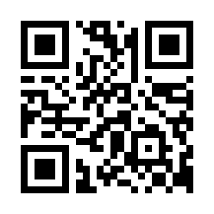
#学習支援
#公益大生が一緒
SR会子どもの心の居場所づくり
学習会 ＆ 保護者相談会開催
開催日時 第10回 9/7（土）
開催時間 13：30～16：00
会場 文化センター3F 310（受付）小体育館
参加人数 小学生先着15名 参加費500円（保険料含）
申し込み 右QRコードか下記事務局まで
持ち物 飲み物・内ズック
電話予約による
保護者相談会同時開催
当日プログラム（予定）
アベルんちワークショップ
同時開催 参加自由
軽いおやつ遊び道具・画用紙
色鉛筆なども準備しています
主催 会 （Support for Relation 子どもの自立を支援する会）
文部科学省家庭教育支援チーム登録 （2020.5.20～）
個別相談は随時受け付け中
どなたでも無料でご利用いただけます。
こちらからどうぞ👉
これまでの活動や、今後の講演会の情報はこちらのブログからも
ご覧いただけます。https://sr-kai.hatenablog.com/
※この事業は、やまがた社会貢献基金協働助成事業の助成を受 けて実施しています

